Slide 1


DATA SCIENTIST - PROJET 5
Segmentez des clients d'un site e-commerce
Arnaud CHOUX
Formation OPENCLASSROOMS
Financement région IdF
Novembre 2022

Slide 2
Plan
I
II
III
IV
Présentation du projet
Nettoyage
Traitement
Conclusions

Slide 3
Plan
I
II
III
IV
Présentation du projet
Nettoyage
Traitement
Conclusions
Objectifs
Compétences abordées
Dataset

Slide 4
I.1. Objectifs
Prédire les émissions de CO2 et la consommation totale d’énergie de bâtiments non destinés à l’habitation pour lesquels les relevés sur place, coûteux, n’ont pas encore été réalisés.
Au cours de cette étude: Tester différents modèles de prédiction afin de répondre au mieux à la problématique.
Finalement, se servir de cette étude pour évaluer l’importance de l’indicateur “ENERGY STAR Score” qui est fastidieux à calculer et dont on aimerait donc se passer s’il influe peu sur nos prédictions.

Slide 5
I.2. Compétences abordées
collecter des data (sans phase de recherche car la source est donnée)
comprendre ce que représente en pratique chacun des indicateurs
nettoyer la data
fit et predict par régression
comparer l’importance des indicateurs (shap)

Slide 6
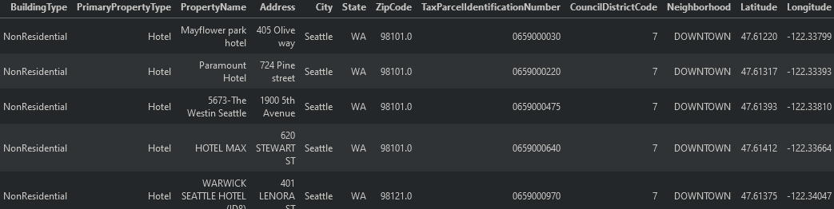
I.3. Dataset
→ 3376 individus, 46indicateurs

Slide 7
Plan
I
II
III
IV
Indicateurs catégoriels
Indicateurs quantitatifs
Indicateurs vides
Suppression d’éléments
Imputation
Présentation du projet
Nettoyage
Traitement
Conclusions

Slide 12
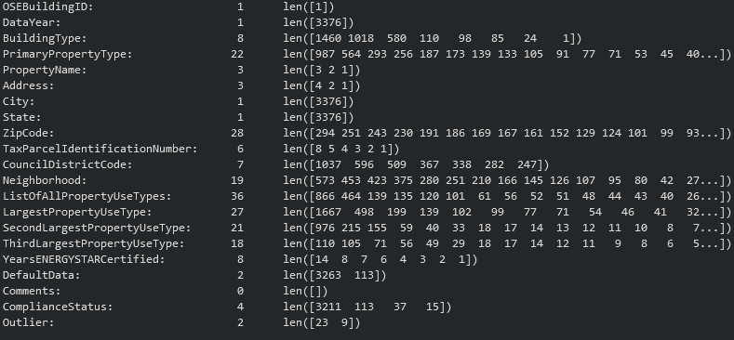
II.1. Indicateurs catégoriels

Slide 13
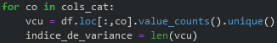
II.1.1. Mon « Indice de variance »

Slide 14
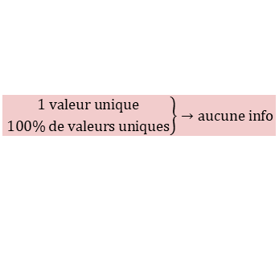
II.1.2. Indicateurs sans info
$$\left.{1 valeur unique \atop 100\% de valeurs uniques}\right\}→aucune info$$
→ suppression des indices < 2

Slide 15
II.1.3. Indicateurs presque sans info
$$\left.{1 valeur unique \atop 100\% de valeurs uniques}\right\}→aucune info$$
→ suppression car tous uniques à 4 ou 5 voisins près.

Slide 16
II.1.4. Indicateurs inintéressants
→ suppression d’informations moins utiles, inutiles, redondantes

Slide 17
II.1.5. Indicateurs conservés
→ BuildingType et PrimaryPropertyType semblent importants pour la régression.
→ dans l’idéal: traitement des [… 1] pour éviter handle_unknown dans le OHE.

Slide 18
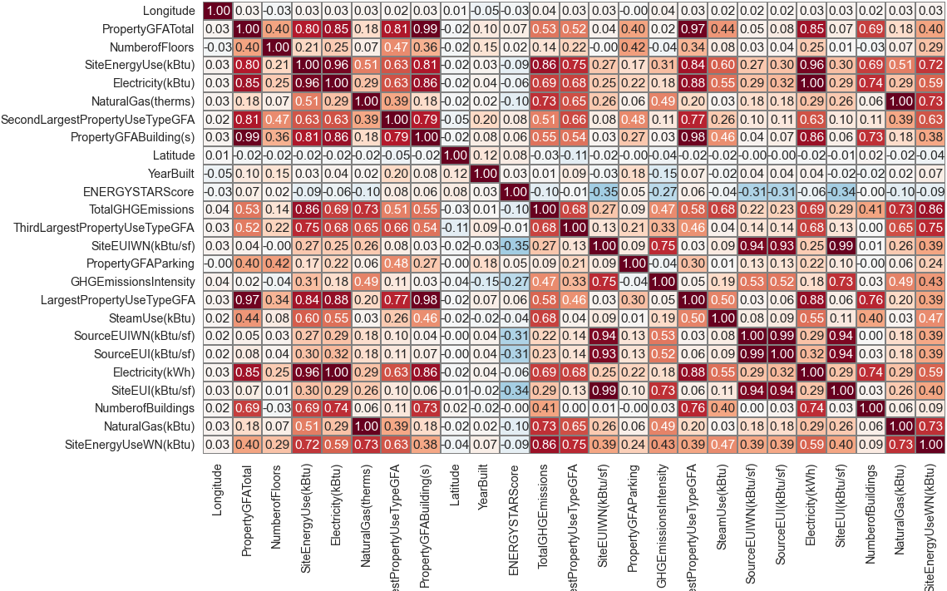
II.2. Indicateurs quantitatifs: corrélations

Slide 19
II.2.1. Targets et feature particulière

Slide 20
II.2.2. Features inintéressantes

Slide 21
II.2.3. Features redondantes

Slide 22
II.2.3. Features redondantes

Slide 23
II.2.3. Features redondantes

Slide 24
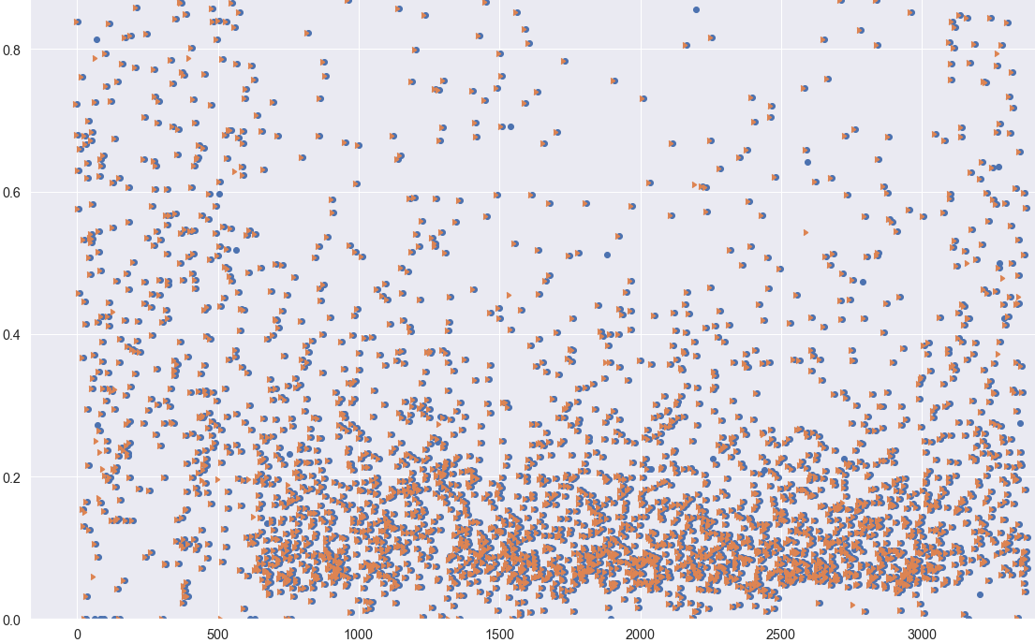
II.2.4. Leakage en gardant electricity, steam et gas ?
Electricity + Steam + Gas
SiteEnergyUse
df.index
→ données identiques à qques exceptions près
→ SiteEUIWN ≈ (Electricity + Steam + Gas)/GFA

Slide 25
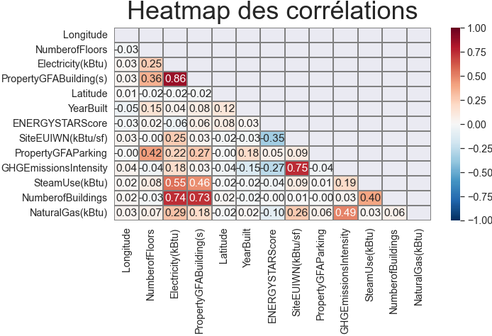
II.2.5. Corrélations
→ corrélations de {n_buildings, GFA_buildings et Electricity}
et {GHGEI et SiteEUIWN} élevées mais pas alarmantes.

Slide 26
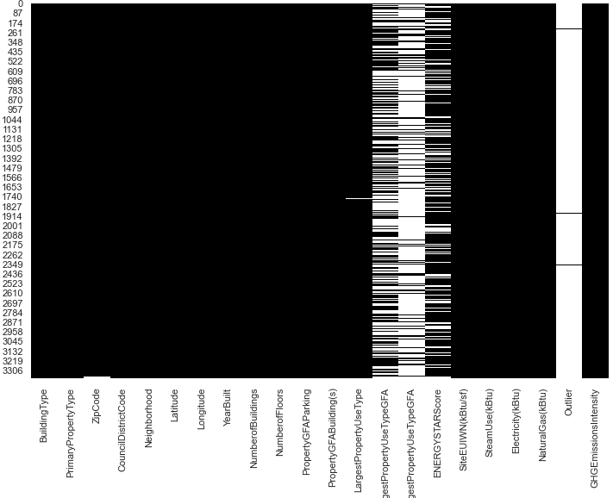
II.3. Indicateurs peu remplis
Données manquantes
→ ENERGYSTARScore voulu.
→ Outlier va nous servir.

Slide 27
II.4. Suppression d’éléments
Bâtiments non résidentiels (énoncé) → suppression de la moitié des lignes du df.
Deux éléments supprimés car presque vides
Outliers

Slide 28
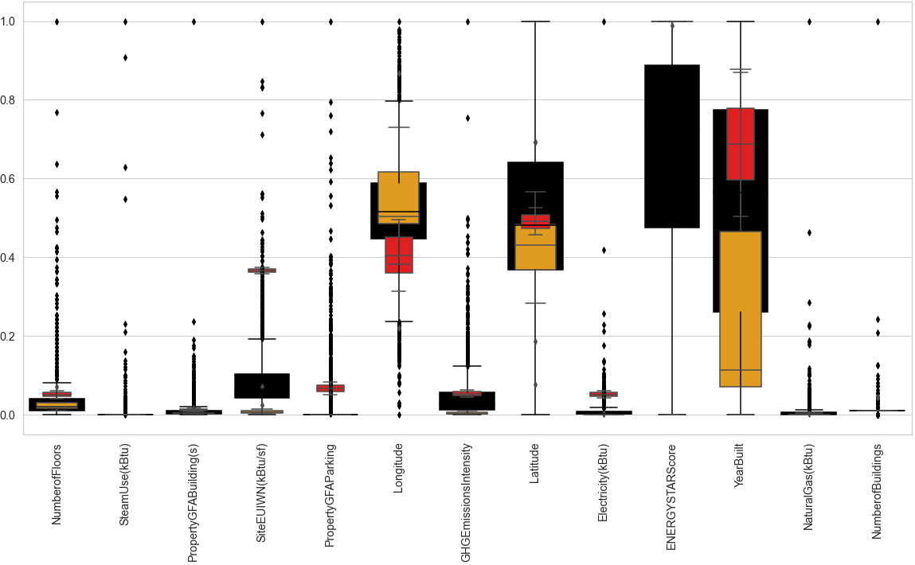
II.4.1. Outliers annoncés par le df
low
outlier
high
outlier
→ les outliers annoncés ne semblent pas être des outliers.
→ illisible, il faut certainement regarder en échelle log.

Slide 29
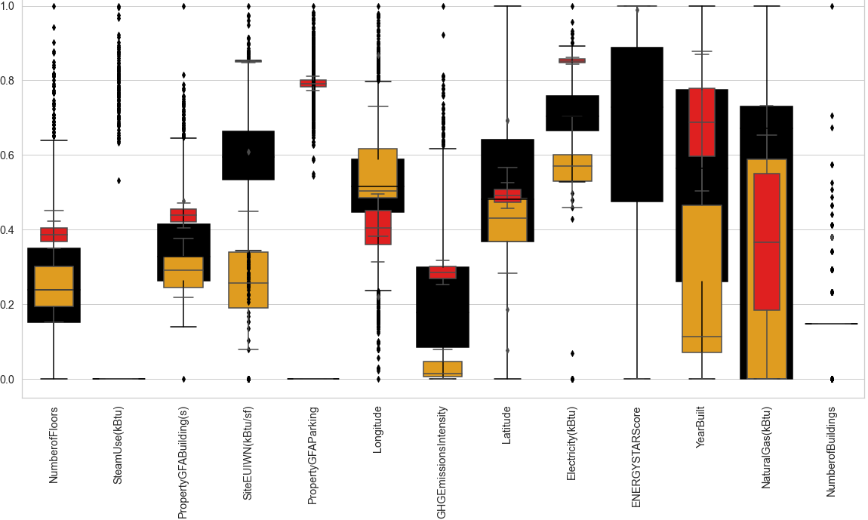
II.4.2. Traitement log
low
outlier
high
outlier
→ Je n’en ai finalement supprimé aucun.
→ Faut-il garder ce traitement log pour la pipeline de régression ?

Slide 30
II.5. Imputation
Imputation de LargestPropertyType par most frequent (mode).
Imputation de ZipCode par une constante (car OHE ensuite).
Imputation de SiteEUIWN(kBtu/sf), Electricity(kBtu) et GHGEmissionsIntensity par knn.

Slide 31
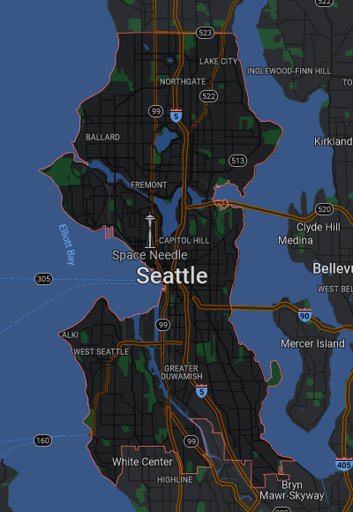
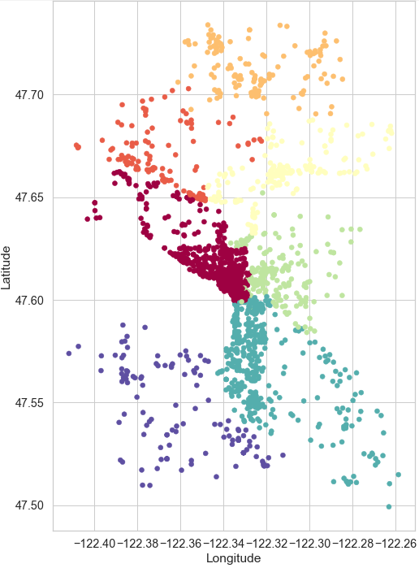
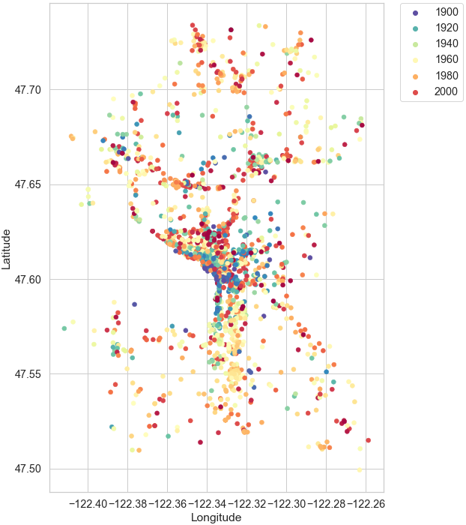
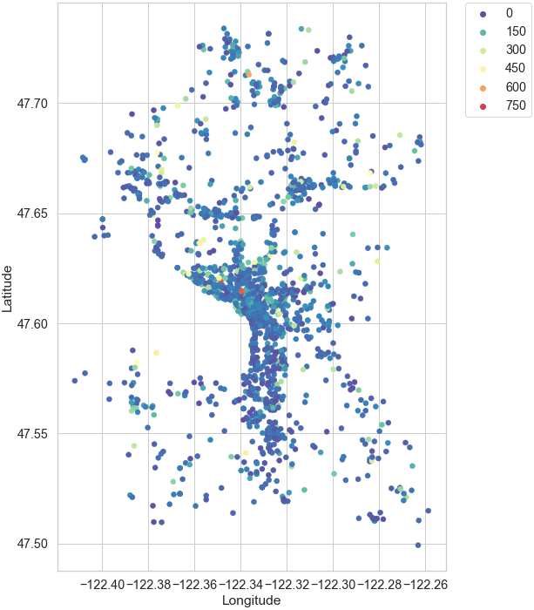
Interlude
Plan de ville
CouncilDistrictCode
YearBuilt
SiteEUIWN(kBtu/sf)
La géographie de la ville semble (encore une fois) peu influer sur nos targets.

Slide 32
Plan
I
II
III
IV
best_estimator_
Importance de l’ENERGYSTARScore
Plus de nettoyage
best_estimator_ bis
Empreinte carbone
Présentation du projet
Nettoyage
Traitement
Conclusions

Slide 33
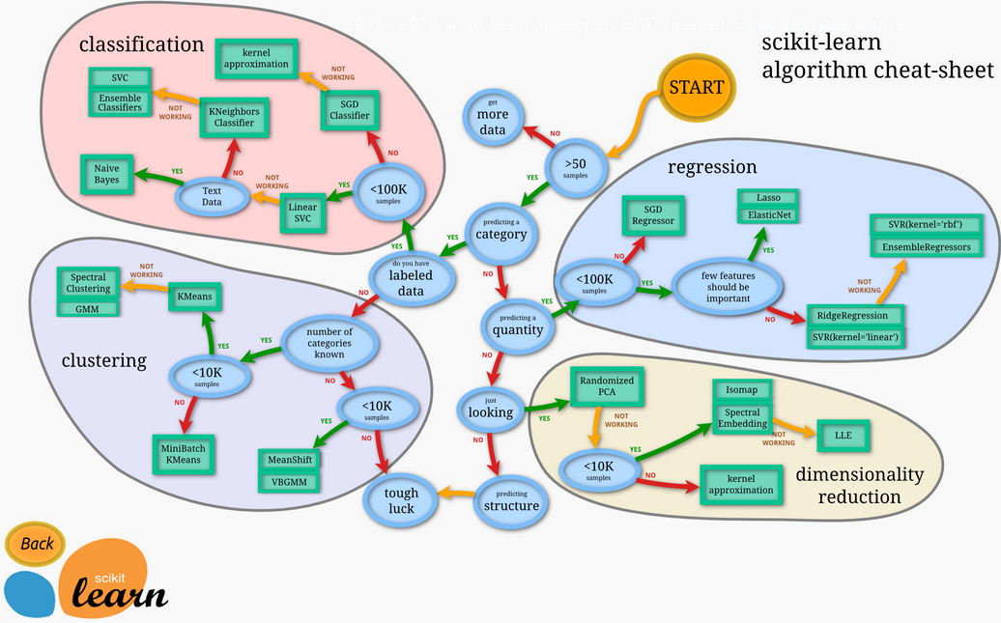
III.1.1. Identification du problème
~1500
?

Slide 34
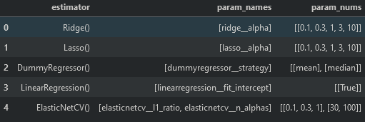
III.1.2. Paramétrage
train_test_split()

Slide 35
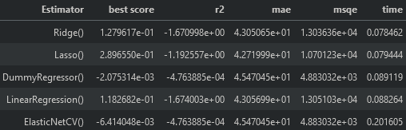
III.1.3. Scoring

Slide 36
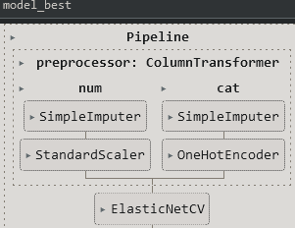
III.1.4. best_estimator_

Slide 37
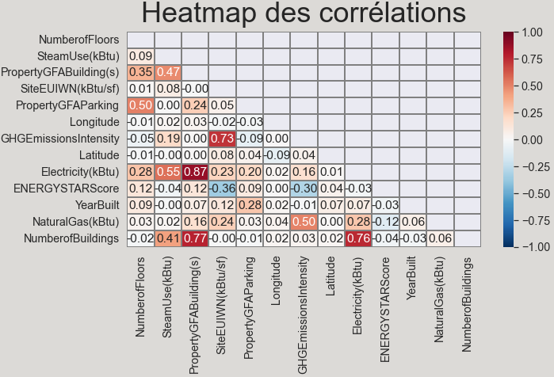
III.2.1. Corrélation
Feature principale pour SiteEUIWN(kBtu/sf) et majeure pour GHGEmissionsIntensity.

Slide 38
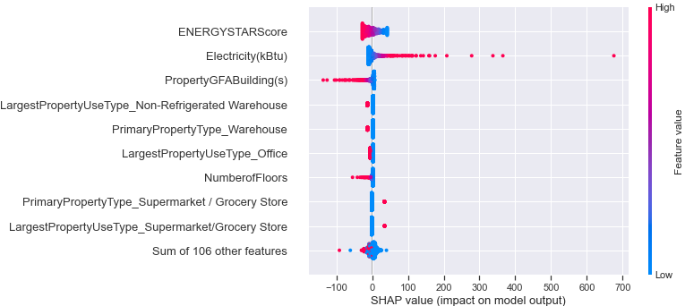
III.2.2. shapley values
outliers
Feature principale pour SiteEUIWN(kBtu/sf)

Slide 39
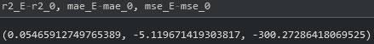
III.2.3. $r^{2}$ AVEC/SANS ENERGYSTARScore
Scores différents → feature non-négligeable
r² supérieur, mae et mse inférieures → E* aide la prédiction

Slide 40
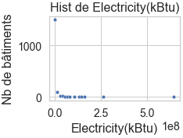
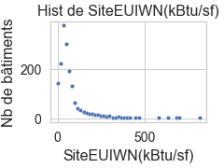
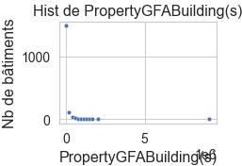
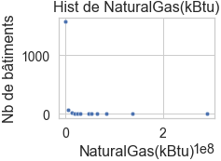
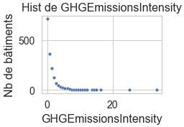
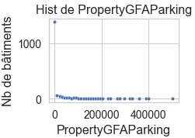
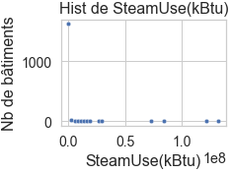
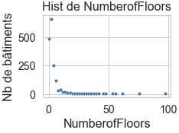
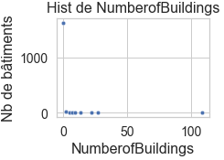
III.3.1. Nettoyages nécessaires
Distribution exp des features
r² très bas (< .5)
affichage des shapley values illisible (outliers)

Slide 41
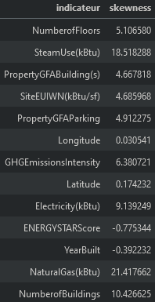
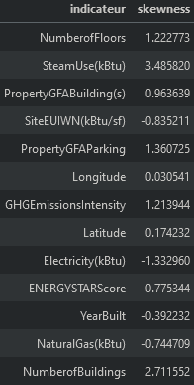
III.3.2. log

Slide 42
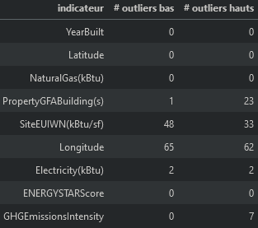
III.3.3. interquartile
Suppression seulement des éléments qui sont toujours hors interquartiles même après le log.
(suppressions selon Longitude pas forcément nécessaires)

Slide 43
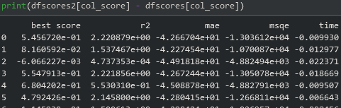
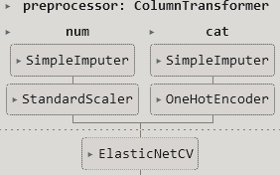
III.4.1. best_estimator_
Meilleurs scores dans les pipelines (sauf le Dummy)
best_estimator_ similaire
Shapley values mieux représentées

Slide 44
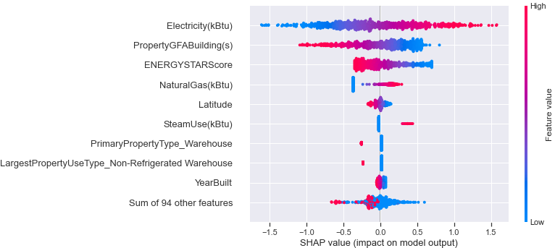
III.4.2. shapley values
E* n’apparaît plus comme la feature principale pour SiteEUIWN(kBtu/sf) mais reste majeure.

Slide 45
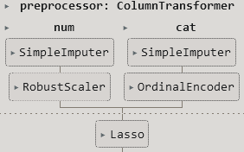
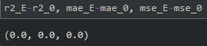
III.5.1 GHGEmissionsIntensity
nettoyage
Pour cette target je trouve une importance nulle de l’ENERGYSTARScore avant nettoyage {log + outliers} malgré ce qu’annonce le tableau de corrélations.
Le best_estimator est modifié après nettoyage.

Slide 46
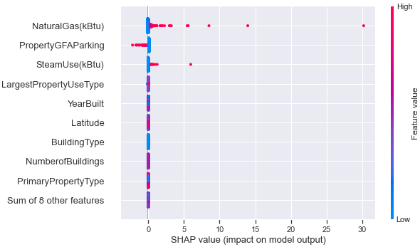
III.5.2. shapley values
outliers
Feature principale pour SiteEUIWN(kBtu/sf) et majeure pour GHGEmissionsIntensity.
ENERGYSTARScore négligeable avant nettoyage

Slide 47
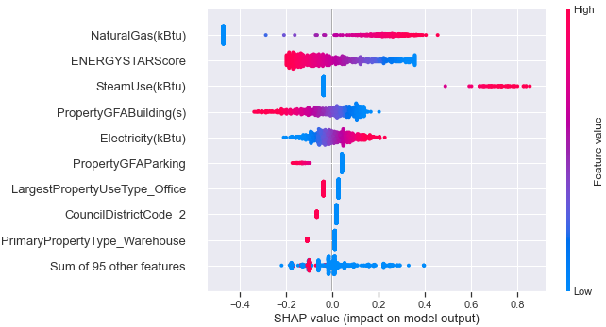
III.5.3. shapley values
ENERGYSTARScore majeur après nettoyage

Slide 48
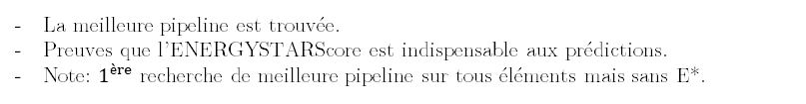
CCL
La meilleure pipeline est trouvée.
Preuves que l’ENERGYSTARScore est indispensable aux prédictions.
Note: $1^{ère}$ recherche de meilleure pipeline sur tous éléments mais sans E*.

Slide 49
Questions ?

Slide 50
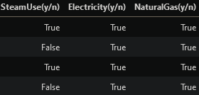
V. Approfondissement suite à la soutenance
V.1. Recommandations ajoutées
V.1.1. Correction d’un data leakage

Slide 51
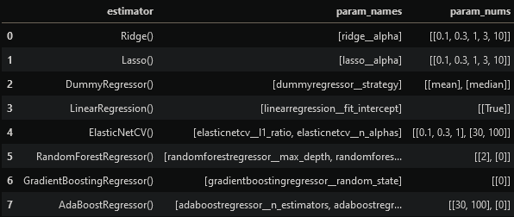
V. Approfondissement suite à la soutenance
V.1. Recommandations ajoutées
V.1.2. Ajout d’estimateurs non-linéaires

Slide 52
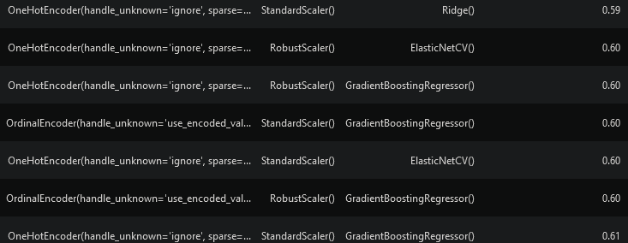
V.2. Résultats
V.2.1. best_estimator_ (SiteEUIWN)

Slide 53
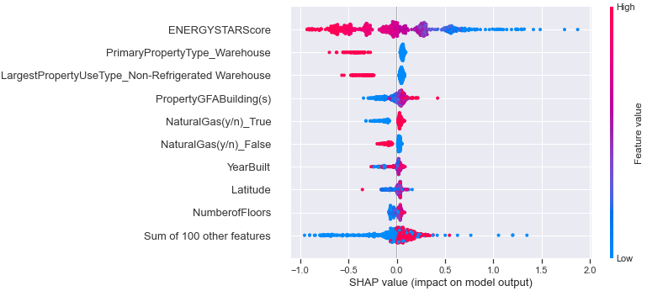
V.2.2. shapley values (SiteEUIWN)
Feature principale pour SiteEUIWN(kBtu/sf)

Slide 54
V.2.3. r² avec/sans E*score (SiteEUIWN)
r² avec E*score
r² sans E*score
E*score indispensable

Slide 55
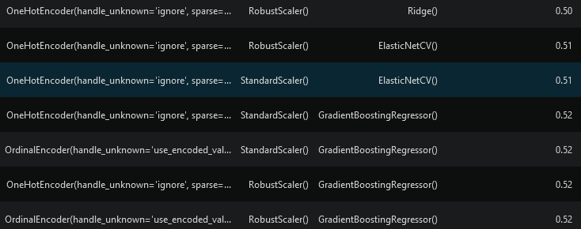
V.2.4. best_estimator_ (GHGEI)

Slide 56
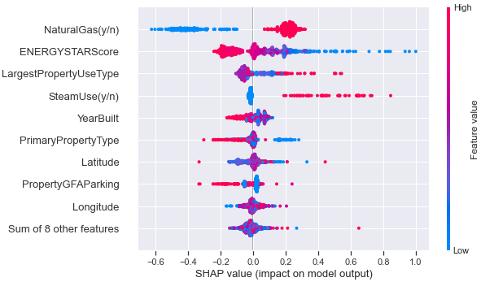
V.2.5. shapley values (GHGEI)
Feature importante pour GHGEI

Slide 57
V.2.6. r² avec/sans E*score (GHGEI)
r² avec E*score
r² sans E*score
E*score indispensable

Slide 58
CCL
Un important data leakage solutionné.
La meilleure pipeline est trouvée, avec davantage d’estimateurs.
Preuves que l’ENERGYSTARScore est indispensable aux prédictions.

Slide 59
Questions ?

Slide 60
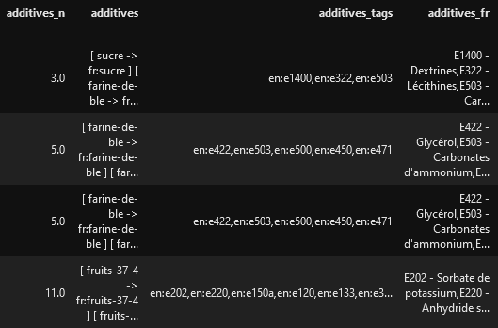
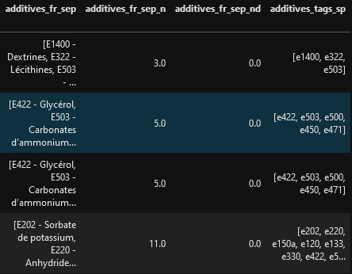
III.9. Travail sur la syntaxe du renseignement des additifs
Réécriture des str en listes de str pour pouvoir renseigner le client et
vérifier l'exactitude de 'additives_n'.

Slide 61
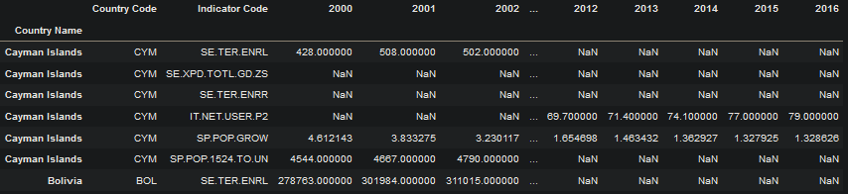

III.4. df dégrossi
seulement des dates récentes
seulement
les "vrais"
pays
6 indicateurs
restants
indicateurs pas pleins mais loin d'être vides

